Slide 1

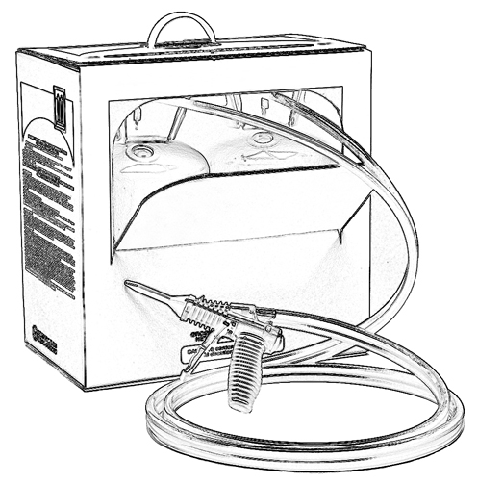


Unidad 7:
Controles de ingeniería a considerar
Cuando se usa un equipo rociador de espuma de poliuretano en spray (SPF) de baja presión de dos componentes

Slide 2
Disclaimer
This material was produced under grant number SH-22308-11 from the Occupational Safety and Health Administration, U.S. Department of Labor. It does not necessarily reflect the views or policies of the U.S. Department of Labor, nor does mention of trade names, commercial products, or organizations imply endorsement by the U.S. Government.

Slide 3
Bienvenido a la Unidad 7
En esta unidad, usted aprenderá sobre los controles de ingeniería, incluidos:
Contención
Ventilación
Notes:
Narración:
En esta unidad, usted aprenderá sobre los controles de ingeniería, incluidos:
Contención
Ventilación

Slide 4
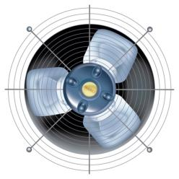
Controles de ingeniería
Los controles de ingeniería son los cambios en el diseño de un trabajo para reducir la potencial exposición a químicos.
Planifique los controles de ingeniería antes de empezar a trabajar.
Notes:
Narración:
Los controles de ingeniería son los cambios en el diseño de un trabajo para reducir la potencial exposición a químicos.
El mejor momento para planificar los controles de ingeniería es antes de empezar a trabajar.

Slide 5
Factores del lugar de trabajo a considerar
Cuando se eligen los controles de ingeniería, considere factores del lugar de trabajo, incluidos:
El tipo de producto SPF que se usa
Trabajo a puertas adentro vs. al aire libre
Dirección y velocidad del viento
Tamaño del área de trabajo
Cantidad de ventilación natural disponible
Edificio ocupado vs. edificio desalojado
Si habrá otros trabajadores calificados presentes
Notes:
Narración:
Cuando se eligen los controles de ingeniería para un trabajo en particular, considere los factores, incluidos:
El tipo de producto rocío de espuma que se usa. ¿Se realizará el trabajo a puertas adentro o al aire libre? Si se realiza al aire libre, considere los impactos de la dirección y velocidad del viento sobre la aplicación.
¿Cuál es el tamaño del área de trabajo? En una construcción grande al aire libre, la cantidad de ventilación requerida típicamente será diferente a la cantidad de ventilación requerida en semisótanos. ¿Habrá ventilación natural disponible? De no ser así, ¿cómo se ventilará dicho espacio? Habrá consideraciones especiales para los trabajos realizados en los áticos y semisótanos debido al área reducido y ventilación limitada.
¿Estará completamente desalojada la edificación al momento de la aplicación?
¿Habrá otros trabajadores calificados presentes? De ser así, tal vez desee establecer una zona de rociado a la que los ocupantes y otros trabajadores calificados no puedan ingresar.

Slide 6
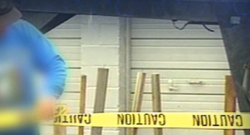
Contener el área de rociado
Para contener el área de rociado para que otros trabajadores calificados/ocupantes no sean potencialmente expuestos a químicos SPF, considere:
Usar cinta de precaución/señales de advertencia para demarcar el área
Evaluar el sistema de Calefacción, Ventilación y de Aire Acondicionado (sistema HVAC) antes de rociar para determinar si es necesario apagarlo
Sellar el suministro de HVAC y los conductos de escape
Notes:
Narración:
Tal vez desee considerar formas de contener el área de rociado para que otros trabajadores capacitados y ocupantes en la zona no sean potencialmente expuestos a químicos SPF.
Aunque esta no es una lista exhaustiva, aquí hay algunas sugerencias:
La cinta de aviso y las señalizaciones son útiles para avisar a las personas que deben alejarse de la zona de rociado.
Evalúe el sistema de Calefacción, Ventilación y de Aire Acondicionado, o sistema HVAC, antes de rociar para determinar si es necesario apagar el sistema.
Si existe el potencial de movimiento de vapores químicos a otras áreas de la edificación, considere sellar el suministro del sistema HVAC y conductos de escape.

Slide 7
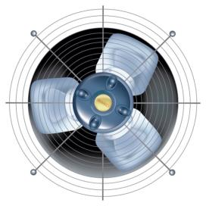
Maximizar la ventilación
El maximizar la ventilación del área de rociado es una parte importante del trabajo.
Abra ventanas y puertas. La intención es que las corrientes de aire ayuden a mover los vapores SPF hacia un área desalojada.
Medidas adicionales de ventilación, como ventiladores, también pueden mejorar la ventilación y dispersar vapores.
Notes:
Narración:
El maximizar la ventilación del área de rociado es una parte importante del trabajo.
Abra ventanas y puertas. La intención es que las corrientes de aire ayuden a mover los vapores SPF hacia un área desalojada.
Medidas adicionales de ventilación, como ventiladores, también pueden mejorar la ventilación y dispersar vapores.

Slide 8
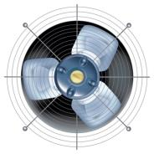
Consejos para la configuración de la ventilación - Durante la aplicación de SPF de baja presión
Aquí hay algunos consejos para la configuración antes de la aplicación de un SPF de baja presión de dos componentes. Por ejemplo, considere:
Colocar un filtro sobre el ventilador para ayudar a protegerlo del sobre-rociado
Posicionar los ventiladores para crear un flujo de aire por toda el área de rociado o ambiente de trabajo
Restringir el acceso cerca de los puntos de escape de los ventiladores
Dirigir el escape en sentido contrario de las tomas de aire o de los ocupantes
Encender el ventilador antes de empezar a rociar
Notes:
Narración:
Aquí hay algunos consejos útiles a tener en cuenta cuando se establece la ventilación antes de la aplicación de SPF de baja presión de dos componentes.
Algunos rociadores consideran que usar un filtro sobre el ventilador puede ayudar a proteger el ventilador del sobre-rociado. Si el ventilador no está protegido, el sobre-rociado no deseado podría impactar la eficiencia del ventilador. Coloque los ventiladores para crear un flujo de aire por toda el área de rociado o ambiente de trabajo. La idea es mover el aire por toda el área de trabajo, en lugar de simplemente crear turbulencia de aire que puede trastornar la efectividad de la ventilación.
Es buena idea restringir el acceso alrededor de los puntos de escape del ventilador para prevenir una posible exposición.
Además, el dirigir el escape en sentido contrario a las tomas de aire ayuda a prevenir la recirculación de químicos.
Después de configurar el sistema de ventilación, considere encender el ventilador antes de empezar a rociar.

Slide 9
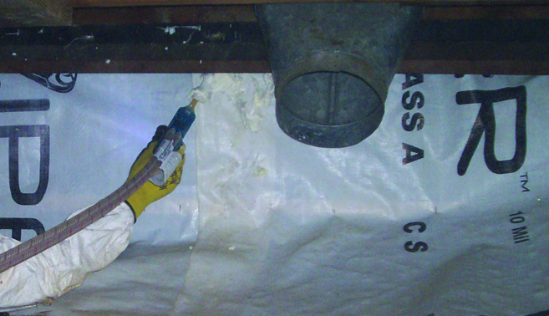
Áticos y semisótanos
Considere formas de ventilar los áticos y semisótanos.
NO rociar un SPF de baja presión de dos componentes en un espacio confinado sin el equipo de protección personal adecuado, incluido un respirador aprobado. (Consulte el Estándar OSHA para Protección Respiratoria, 29 CFR 1910.134)
El trabajo en espacios confinados está sujeto al estándar de OSHA Espacios Confinados que Requieren Permisos, 29 CFR 1910.146.
(más en las Unidades 9 y 14)
Notes:
Narración:
Considere formas de ventilar los áticos y semisótanos. Toma más tiempo evaluar las opciones de ventilación debido a los desafíos únicos, incluidos el acceso limitado y los espacios más pequeños. NO rocíe el SPF de baja presión de dos componentes en un espacio confinado sin el equipo de protección personal adecuado, incluido un respirador aprobado. El trabajo en espacios confinados está sujeto al estándar de OSHA Espacios Confinados que Requieren Permisos, 29 CFR 1910.146.

Slide 10
Período de ventilación
Comuníquese con el fabricante del producto para determinar cuánto tiempo debe ventilar el área de rociado después de dejar de rociar.
Restrinja el reingreso al área de rociado al personal que esté usando equipos de protección personal (EPP) adecuados hasta después de que la espuma se haya endurecido completamente y que el período de ventilación haya finalizado, según lo determinado por el fabricante del producto.
El tiempo de reingreso puede variar dependiendo de la aplicación SPF, la ventilación disponible y otras variables. Después de una aplicación en interiores de un SPF de baja presión de dos componentes, algunos fabricantes recomiendan un tiempo de reingreso de una hora. Consulte al fabricante del producto.
(más en Unidades posteriores)
Notes:
Narración:
Comuníquese con el fabricante del producto para determinar cuánto tiempo debe ventilar el área de rociado después de dejar de rociar.
Deberá restringir el ingreso al área de rociado a personal que use un equipo de protección personal adecuado hasta que la espuma se haya endurecido por completo y que el período de ventilación se haya terminado, según lo determinado por el fabricante del producto.
El tiempo de reingreso puede variar dependiendo de la aplicación SPF, la ventilación disponible y otras variables. Después de una aplicación en interiores de un SPF de baja presión de dos componentes, algunos fabricantes recomiendan un tiempo de reingreso de una hora. Comuníquese con el fabricante del producto para conocer sus tiempos de reingreso recomendados.

Slide 11
Resumen de la Unidad 7
En esta unidad, usted aprendió sobre los controles de ingeniería, incluidos:
Contención
Ventilación
Notes:
Narración:
En esta unidad, usted aprendió sobre los controles de ingeniería, incluidos:
Contención
Ventilación

Slide 12
Unidad 7 Repaso
Del conocimiento
a la
acción
Notes:
Narración:
Tiempo de poner su conocimiento en acción.

Slide 13
Unidad 7: P1 Revisión
¿Cuál de las siguientes declaraciones mejor describe los controles de ingeniería?
interruptores de control en equipos de rociado de alta tecnología
cambios en el diseño del trabajo, tales como la contención y ventilación, para reducir el potencial de exposición a químicos
técnicas de rociado recomendadas para maximizar el desempeño del producto
D. todos los anteriores
Notes:
¿Cuál de las siguientes declaraciones mejor describe los controles de ingeniería?
interruptores de control en equipos de rociado de alta tecnología
cambios en el diseño del trabajo, tales como la contención y ventilación, para reducir el potencial de exposición a químicos
técnicas de rociado recomendadas para maximizar el desempeño del producto
todos los anteriores

Slide 14
Unidad 7: P1 Revisión
¿Cuál de las siguientes declaraciones mejor describe los controles de ingeniería?
interruptores de control en equipos de rociado de alta tecnología
cambios en el diseño del trabajo, tales como la contención y ventilación, para reducir el potencial de exposición a químicos
técnicas de rociado recomendadas para maximizar el desempeño del producto
D. todos los anteriores
Notes:
La respuesta correcta es B. Los controles de ingeniería son cambios en el diseño del trabajo, tales como la contención y la ventilación, para reducir el potencial de exposición a químicos.

Slide 15
Unidad 7: P2 Revisión
¿Cuándo es el mejor momento para planificar los controles de ingeniería?
poco después de rociar su primer kit de baja presión para que esté familiarizado con el trabajo
antes de empezar a trabajar
al final del primer día
ninguno de los anteriores
Notes:
¿Cuándo es el mejor momento para planificar los controles de ingeniería?
poco después de rociar su primer kit de baja presión para que esté familiarizado con el trabajo
antes de empezar a trabajar
al final del primer día
ninguno de los anteriores

Slide 16
Unidad 7: P2 Revisión
¿Cuándo es el mejor momento para planificar los controles de ingeniería?
poco después de rociar su primer kit de baja presión para que esté familiarizado con el trabajo
antes de empezar a trabajar
al final del primer día
Ninguno de los anteriores
Notes:
La respuesta correcta es B. El mejor momento para planificar los controles de ingeniería es antes de empezar a trabajar.

Slide 17
Unidad 7: P3 Revisión
Los trabajos de climatización podrían realizarse en espacios confinados como los áticos y semisótanos. ¿Cuál de las siguientes declaraciones no es cierta?
Ventile los espacios confinados.
No se requiere un respirador cuando se rocía un kit SPF de baja presión de dos componentes en un espacio confinado.
Los ventiladores pueden ayudar a mejorar la ventilación y a dispersar vapores.
Consulte con el fabricante del producto SPF para determinar cuánto tiempo debe ventilar el área de rociado después de dejar de rociar.
Notes:
Los trabajos de climatización podrían realizarse en espacios confinados como los áticos y semisótanos. ¿Cuál de las siguientes declaraciones no es cierta?
Ventile los espacios confinados.
No se requiere un respirador cuando se rocía un kit SPF de baja presión de dos componentes en un espacio confinado.
Los ventiladores pueden ayudar a mejorar la ventilación y a dispersar vapores.
Consulte con el fabricante del producto SPF para determinar cuánto tiempo debe ventilar el área de rociado después de dejar de rociar.

Slide 18
Unidad 7: P3 Revisión
Los trabajos de climatización podrían realizarse en espacios confinados como los áticos y semisótanos. ¿Cuál de las siguientes declaraciones no es cierta?
Ventile los espacios confinados.
No es necesario un respirador cuando se rocía con un kit SPF de presión baja de dos componentes en un espacio confinado.
Los ventiladores pueden ayudar a mejorar la ventilación y a dispersar vapores.
Consulte con el fabricante del producto SPF para determinar cuánto tiempo debe ventilar el área de rociado después de dejar de rociar.
Notes:
La respuesta correcta es B. Se recomienda el uso de un equipo de protección personal adecuado, incluido un respirador aprobado cuando se rocía un kit SPF de baja presión de dos componentes en un espacio confinado.

Slide 19
Unidad 7 Completada
Continuar a la Unidad 8
Volver al Menú Principal
Notes:
Narración:
Usted ha completado la Unidad 7.

